Slide 2
Modeli digitalizacije sela
izv.prof.dr.sc. Krešimir Grgić, FERIT Osijek
izv.prof.dr.sc. Josip Job, FERIT Osijek

Slide 3
Sadržaj
UVOD
RAZVOJ KONCEPTA PAMETNOG SELA
TEHNOLOŠKI PREDUVJETI
INFORMACIJSKO-KOMUNIKACIJSKE TEHNOLOGIJE U PAMETNOM SELU
NAPREDNE PAMETNE USLUGE U OKVIRU PAMETNOG SELA

Slide 4


Tehnologija na selu
(Tehnički i uslužni aspekti koncepta pametnog sela s mogućnostima primjene u ruralnim područjima Osječko-baranjske županije)
Krešimir Grgić i Josip Job
Osijek, siječanj 2021.
Osječko-baranjska županija
Upravni odjel za ruralni razvoj
Fakultet elektrotehnike, računarstva i informacijskih tehnologija Osijek

Slide 5
Razvoj koncepta pametnog sela

Slide 6
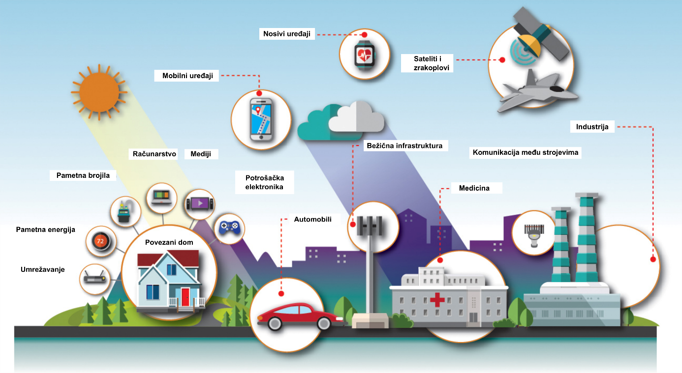
Internet objekata [Skyworks2019]

Slide 7
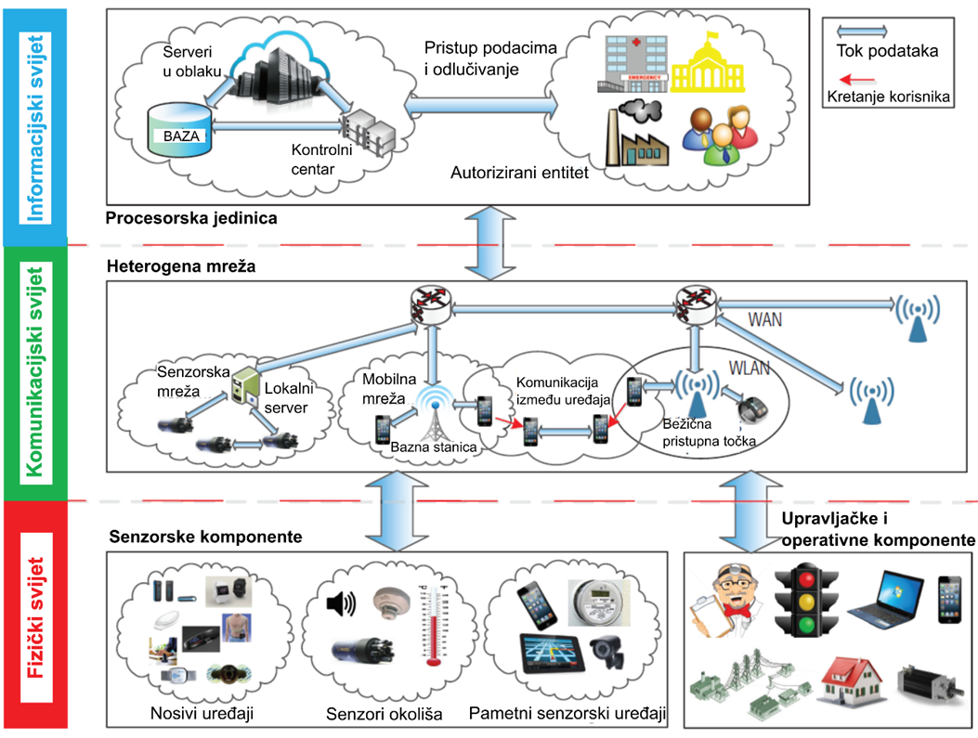
Troslojna arhitektura pametnog grada [Zhang2017]

Slide 8
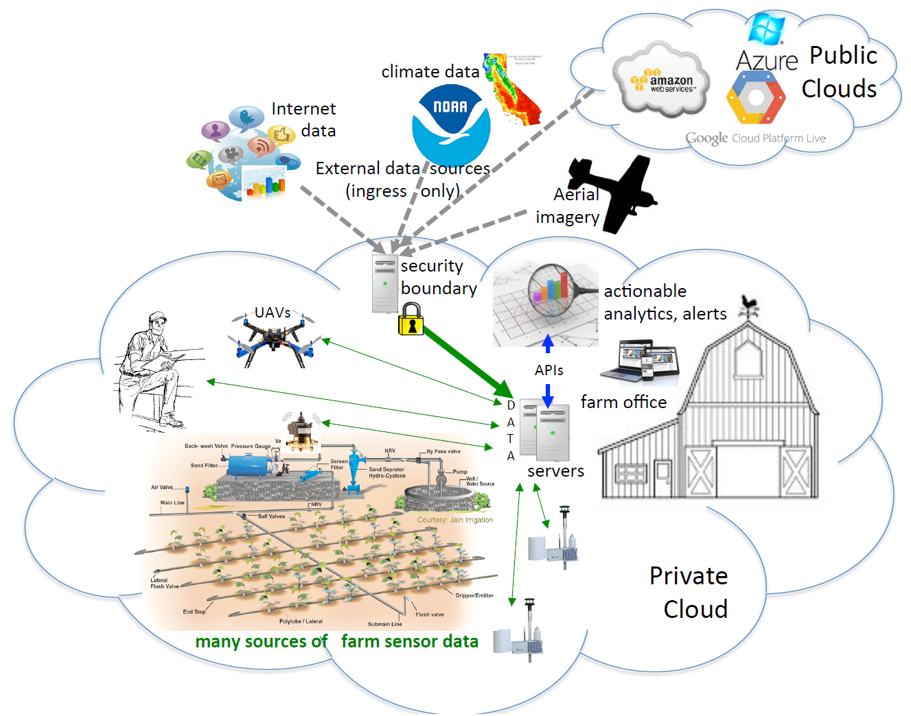
Integracija tehnologija za primjene u poljoprivredi [Krintz2016]

Slide 9
TEHNOLOŠKI PREDUVJETI

Slide 10
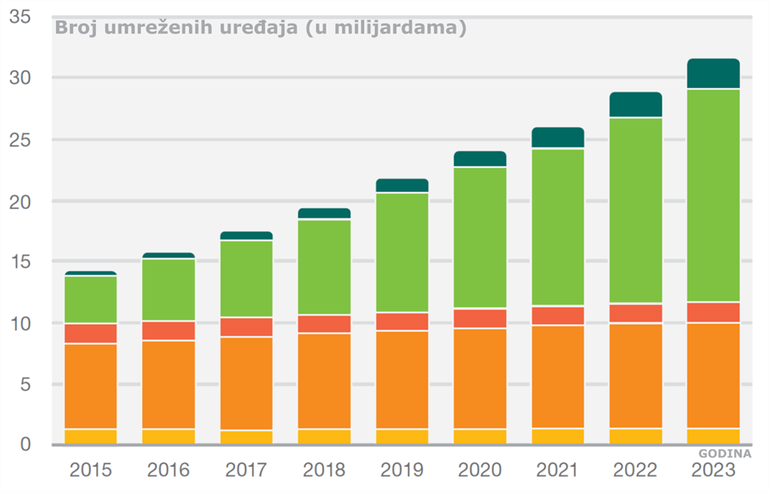
Broj umreženih uređaja, u milijardama [Ericsson2017]

Slide 11
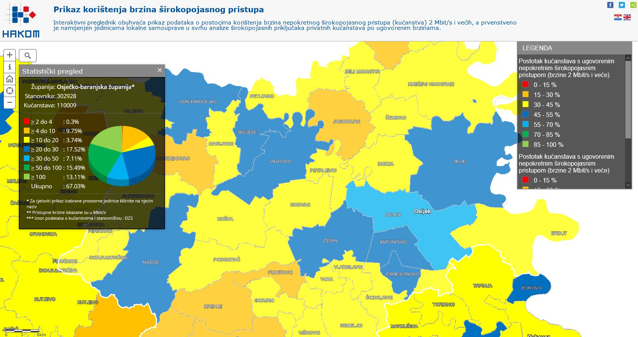
Prikaz korištenja brzina širokopojasnog internet u OBŽ

Slide 12
INFORMACIJSKO-KOMUNIKACIJSKE TEHNOLOGIJE U PAMETNOM SELU

Slide 13
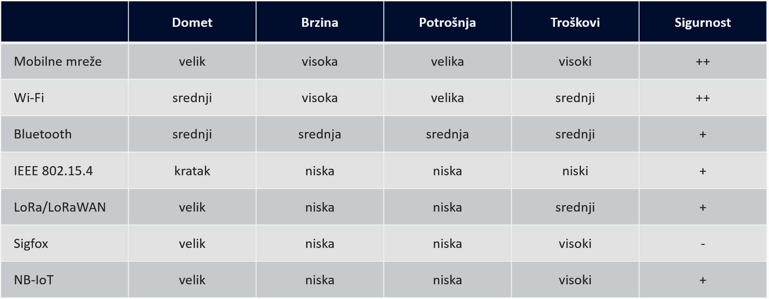
Kvalitativna usporedba komunikacijskih tehnologija

Slide 14
NAPREDNE PAMETNE USLUGE U OKVIRU PAMETNOG SELA
e-zdravstvo (e-health)
e-uprava (e-government)
e-poljoprivreda (e-agriculture)
ostale e-usluge

Slide 15
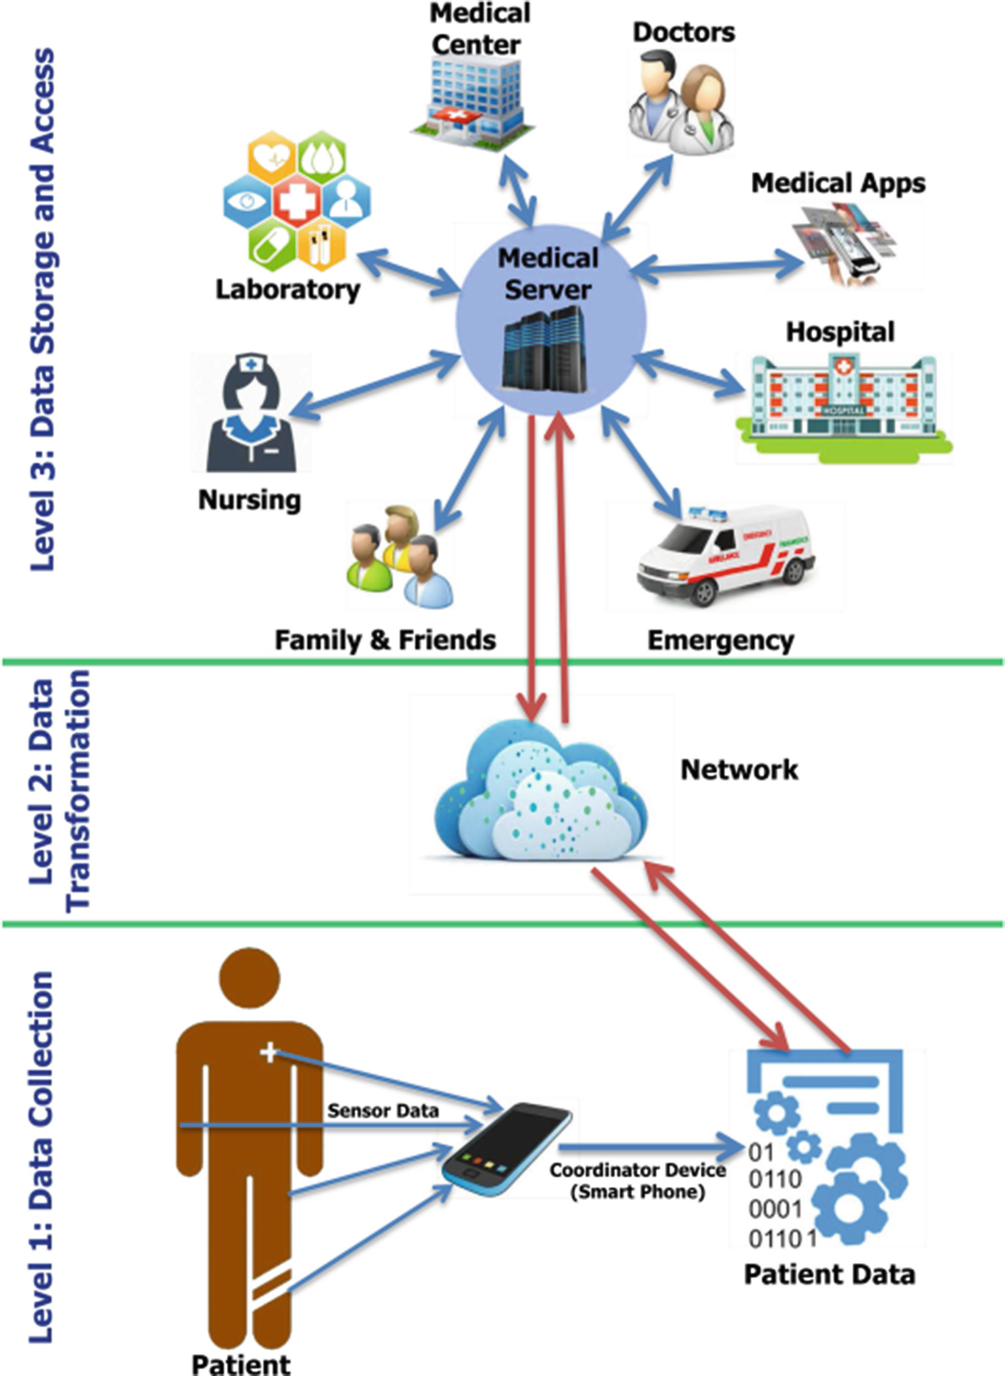
e-zdravstvo [Nidhya2019]

Slide 16
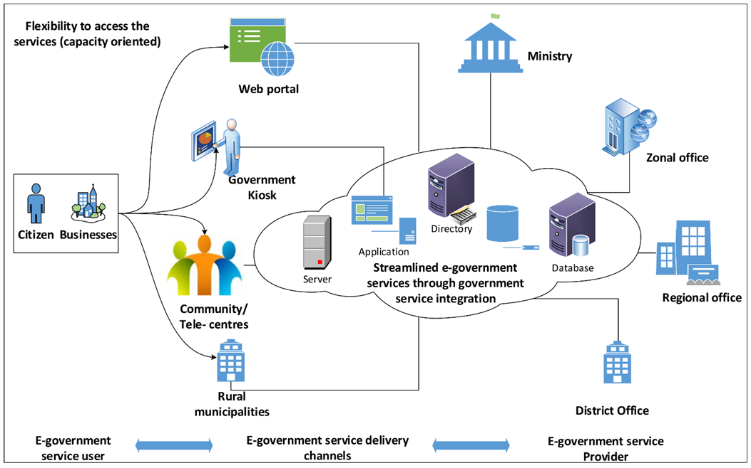
e-uprava [Joshi2018]

Slide 17
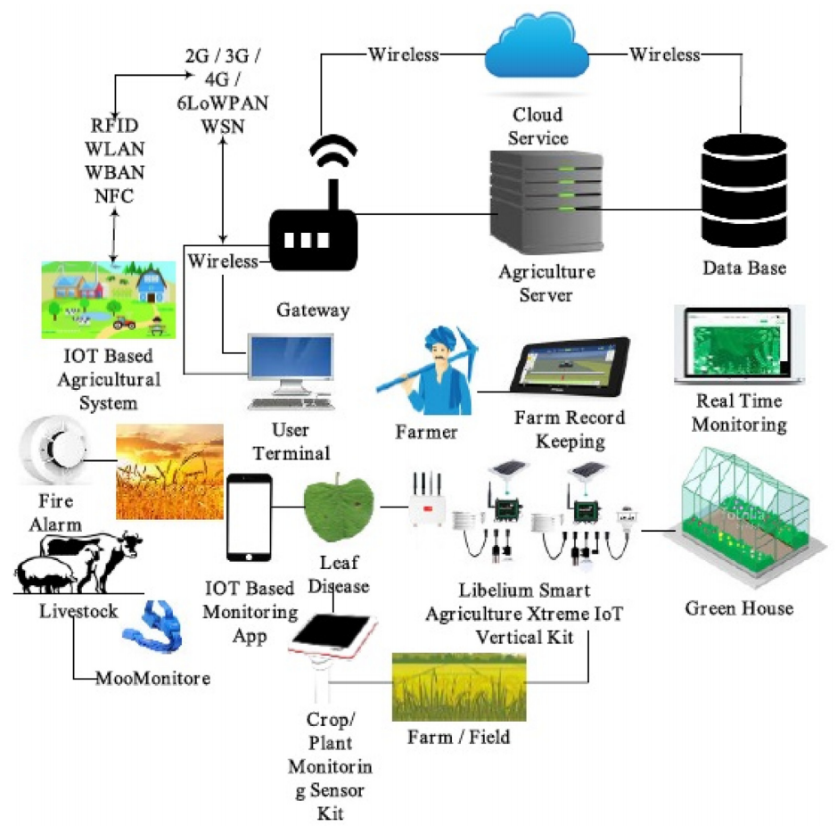
Koncept pametne poljoprivrede [Mahbub2020]

Slide 18
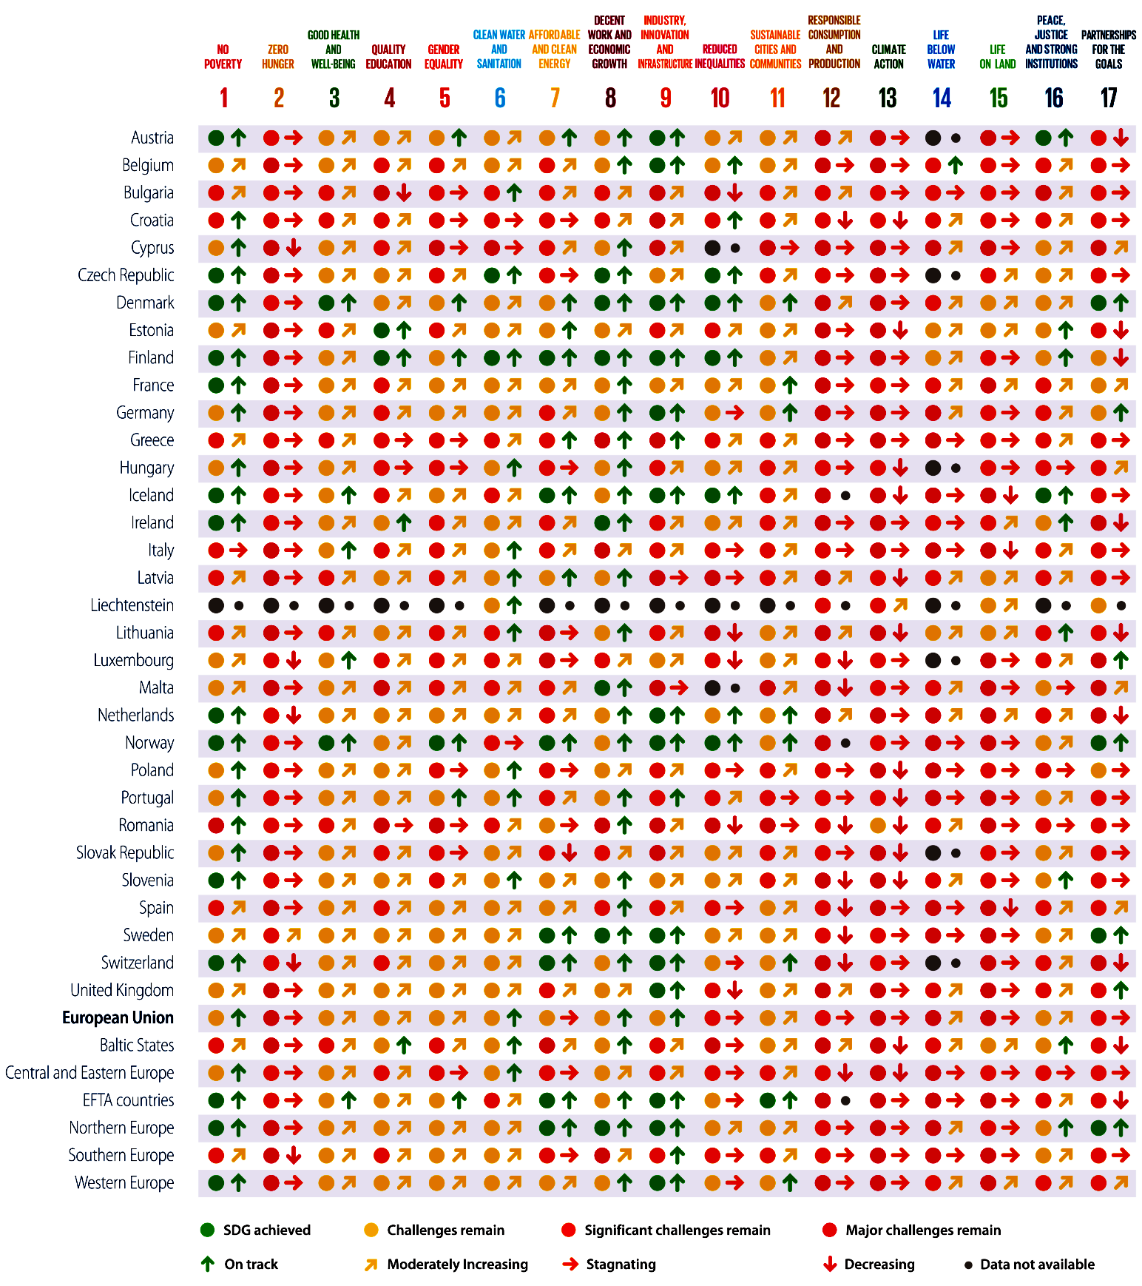
Izazovi država EU prema Ciljevima održivog razvoja – SDG [Europe2020]

Slide 19


